Slide 1
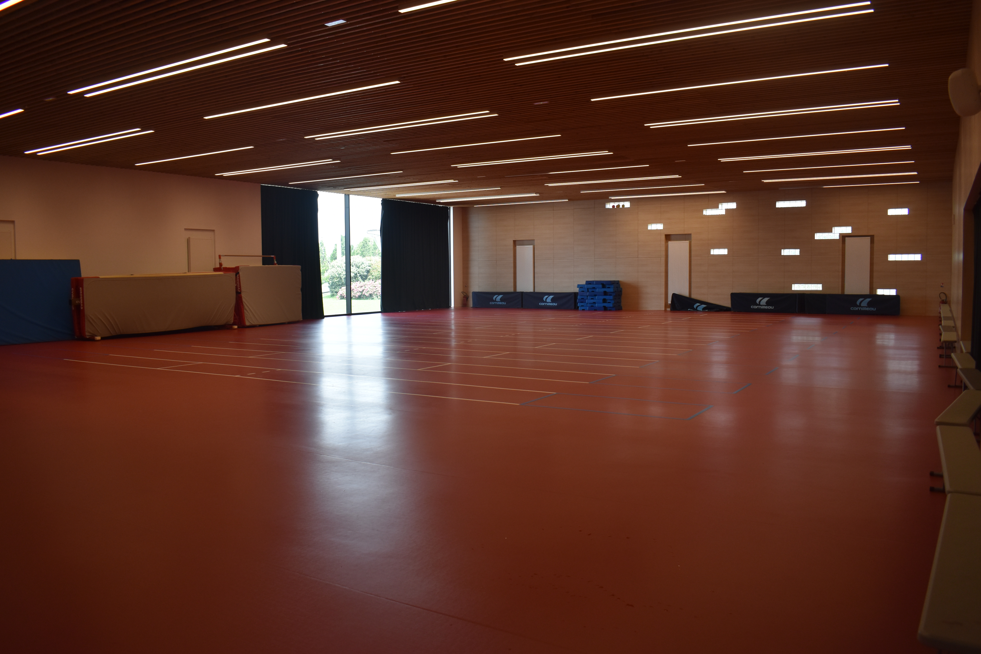
PLANNING ENTRAINEMENTS 2025/2026
LUNDI | MARDI | MERCREDI | JEUDI | VENDREDI | SAMEDI
13h30 14h30
LOISIRS JEUNES GROUPE 1
13h30 14h30
LOISIRS JEUNES GROUPE 1
14h30 15h30
LOISIRS JEUNES GROUPE 2
15h00 16h30
LOISIRS JEUNES GROUPE 2
16h00 18h00
COMPETITIONS
18h00 20h00 COMPETITIONS JEUNES + LIBRE OPEN
19h30 21h00
COMPETITIONS LIBRE
20h30 22h00
LOISIRS ADULTES
21h00 22h30
COMPETITIONS

